Slide 1











Pomiar napięcia odbiornika
Modyfikujemy schemat prostownika 3-fazowego mostkowego przyłączając wysoko - ohmowy woltomierz na odbiornik RLE
Powoduje to dodanie do układu jednego stopnia swobody i jednego oczka z prądem $i_{7}$. Napięcie na całym odbiorniku będzie wynosiło $u_{d}=R_{V}$ $i_{7}$
i$T_{5}$
i$T_{6}$
$$i_{5}$$
$$i_{6}$$
$$L_{d}$$
$$R_{l}$$
$$E$$
$$i_{7}$$
V
$$R_{V}$$
i$T_{6}$

Slide 2

Pomiar napięcia odbiornika
Zmiany w układzie równań różniczkowych nie są duże, ale macierze i wektory zwiększają wymiar o jeden. Wyprowadzając równania tego poszerzonego o woltomierz układu zmianom ulega praca wirtualna i równania więzów, tam gdzie dochodzi prąd woltomierza $i_{7}$.
Macierz indukcyjności będzie miała postać:
A równania prawych stron układu:

Slide 3

6-pulsowy Mostek prostowniczy sterowany – pomiar napięcia
Praca prostownicza - Prąd wyprostowany: $α=0°$ E=400 v Id=32.8 A

Slide 4

6-pulsowy Mostek prostowniczy sterowany – pomiar napięcia
Praca prostownicza $α=0°$ E=400 v . Moc wydawana sieci: 15.3 kW

Slide 5

6-pulsowy Mostek prostowniczy sterowany – pomiar napięcia
Praca prostownicza $α=0°$ E=400 v . Napięcie odbiornika ud=440 V

Slide 6

6-pulsowy Mostek prostowniczy sterowany – pomiar napięcia
Praca prostownicza Prąd wyprostowany: $α=45°$ E=270 v Id=27.4 A

Slide 7

6-pulsowy Mostek prostowniczy sterowany – pomiar napięcia
Praca prostownicza $α=45°$ E=270 v . Moc wydawana do sieci: 7.8 kW

Slide 8

6-pulsowy Mostek prostowniczy sterowany – pomiar napięcia
Praca prostownicza $α=45°$ E=270 v . Napięcie odbiornika ud=262 V

Slide 9

6-pulsowy Mostek prostowniczy sterowany – pomiar napięcia
Praca generatorowa. $α=160°$ E=-470 v Id=9.8 A

Slide 10

6-pulsowy Mostek prostowniczy sterowany – pomiar napięcia
Praca generatorowa: $α=160°$ E=-470 v P1=-4.4 kW

Slide 11

6-pulsowy Mostek prostowniczy sterowany – pomiar napięcia
Praca generatorowa: $α=160°$ E=-470 v Uodb=-464 V

Slide 12

6-pulsowy Mostek prostowniczy sterowany – pomiar napięcia
Praca generatorowa: $α=160°$ E=-474 v Uodb=-467 V

Slide 13

6-pulsowy Mostek prostowniczy sterowany – pomiar napięcia
Praca generatorowa: $α=160°$ E=-475 v Uodb=-468 V

Slide 14

6-pulsowy Mostek prostowniczy sterowany – pomiar napięcia
Praca generatorowa: $α=160°$ E=-476 v Uodb=-469 V

Slide 15










































6-pulsowy prostownik mostkowy sterowany zasila napęd PMDC
$$u_{AB}$$
$$u_{CB}$$
$$i_{A}$$
$$i_{B}$$
$$i_{2}$$
$$i_{C}$$
$$i_{1}$$
$$R_{s}$$
$$R_{s}$$
$$R_{s}$$
$$L_{s}$$
$$L_{s}$$
$$L_{s}$$
R$T_{1}$
i$T_{1}$
$$L_{m}$$
i$T_{2}$
$$L_{m}$$
R$T_{2}$
$$i_{5}$$
$$i_{3}$$
R$T_{3}$
$$i_{3}$$
R$T_{4}$
i$T_{3}$
$$i_{4}$$
i$T_{4}$
$$i_{6}$$
$$i_{4}$$
R$T_{5}$
R$T_{6}$
i$T_{5}$
$$L_{m}$$
i$T_{6}$
$$L_{m}$$
$$i_{5}$$
$$i_{6}$$
$$M$$
$$i_{d}$$
$$L_{d}$$
$$R_{l}$$
$$E$$

Slide 16
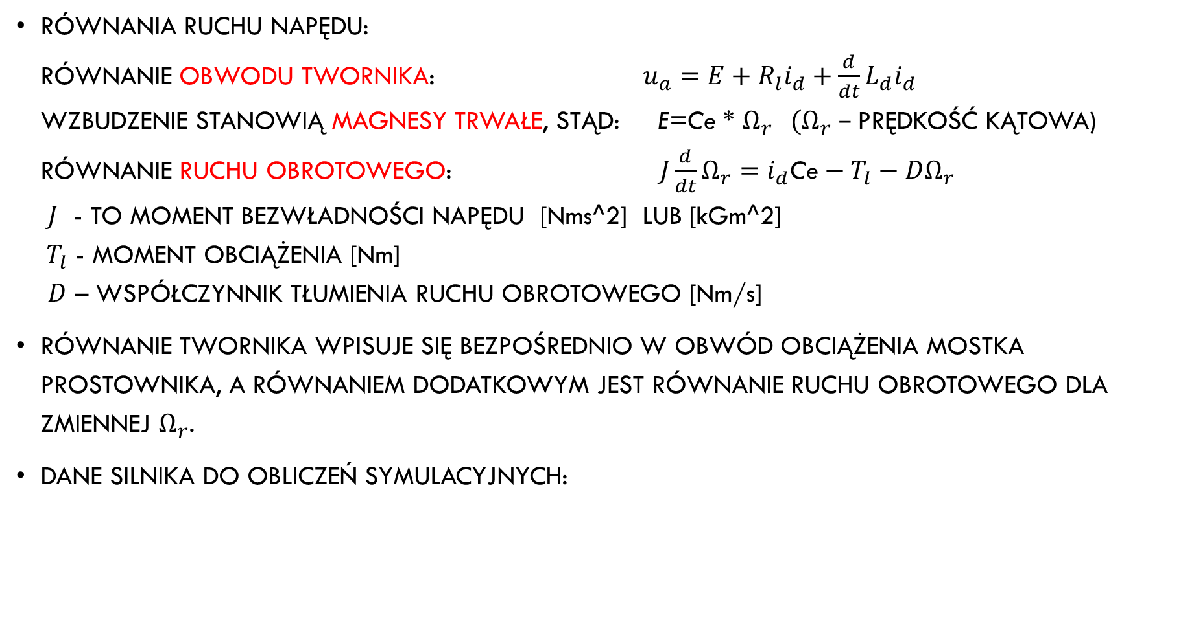
Silnik prądu stałego z magnesami trwałymi (PMDC)
Równania ruchu napędu:
równanie obwodu twornika: $u_{a}=E+R_{l}i_{d}+\frac{d}{dt}L_{d}i_{d}$
wzbudzenie stanowią magnesy trwałe, stąd: E=ce * $Ω_{r}$ ($Ω_{r}$ – prędkość Kątowa)
równanie ruchu obrotowego: $J\frac{d}{dt}Ω_{r}=i_{d}\text{c}\text{e}−T_{l}−DΩ_{r}$
$J$ - to moment bezwładności napędu [Nms^2] lub [kgm^2]
${ T}_{l}$ - moment obciążenia [Nm]
$D$ – współczynnik tłumienia ruchu obrotowego [nm/s]
Równanie twornika wpisuje się bezpośrednio w obwód obciążenia mostka prostownika, a równaniem dodatkowym jest równanie ruchu obrotowego dla zmiennej $Ω_{r}$.
Dane silnika do obliczeń symulacyjnych:
Motor Data: 6.6 kW; 400 V; 21 A; 30.4 Nm;...
% 74.8% Pf=420 W; 3.33 Ohm; 39 mH; 0.03 kgm^2...
% cE=1.525; Damp=0.0075; n=2070 rev/min

Slide 17

6-pulsowy Mostek prostowniczy sterowany – silnik pmDc
6.6 kw; 400 V;
Rozruch bezpośredni $α=0°$ kl=1.1

Slide 18

6-pulsowy Mostek prostowniczy sterowany – silnik pmDc
6.6 kw; 400 V;
Rozruch bezpośredni $α=0°$ i=23.6 A

Slide 19

6-pulsowy Mostek prostowniczy sterowany – silnik pmDc
6.6 kw; 400 V;
Rozruch bezpośredni $α=0°$ p2=10.3 kW

Slide 20

6-pulsowy Mostek prostowniczy sterowany – silnik pmDc
6.6 kw; 400 V;
Rozruch bezpośredni $α=0°$ u2=440 V

Slide 21

6-pulsowy Mostek prostowniczy sterowany – silnik pmDc
6.6 kw; 400 V;
Rozruch bezpośredni, exponencjalna zmiana kąta: $α=90° →0°$ Ta=0.6 s

Slide 22

6-pulsowy Mostek prostowniczy sterowany – silnik pmDc
6.6 kw; 400 V;
Rozruch bezpośredni, exponencjalna zmiana kąta: $α=90° →0°$ Ta=0.4 s

Slide 23
6-pulsowy Mostek prostowniczy sterowany – silnik pmDc
6.6 kw; 400 V;
Rozruch bezpośredni, exponencjalna zmiana kąta: $α=90° →0°$ Ta=0.4 s

Slide 24
6-pulsowy Mostek prostowniczy sterowany – silnik pmDc
6.6 kw; 400 V;
Rozruch bezpośredni, exponencjalna zmiana kąta: $α=90° →0°$ Ta=0.4 s

Slide 25

6-pulsowy Mostek prostowniczy sterowany – silnik Dc
Hamowanie – zmiana kąta wysterowania: $α=0°→70°$

Slide 26
6-pulsowy Mostek prostowniczy sterowany – pomiar napięcia
Hamowanie – zmiana kąta wysterowania: $α=0°→70°$

Slide 27
6-pulsowy Mostek prostowniczy sterowany – pomiar napięcia
Hamowanie – zmiana kąta wysterowania: $α=0°→70°$

Slide 28
6-pulsowy Mostek prostowniczy sterowany – pomiar napięcia
Hamowanie – zmiana kąta wysterowania: $α=0°→70°$

